Slide 1


漢
国
字
天
NAME: DS 方的中

Slide 2
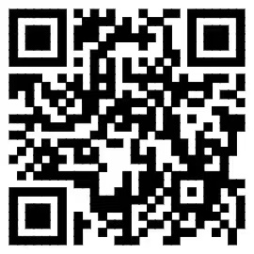

Slide 3
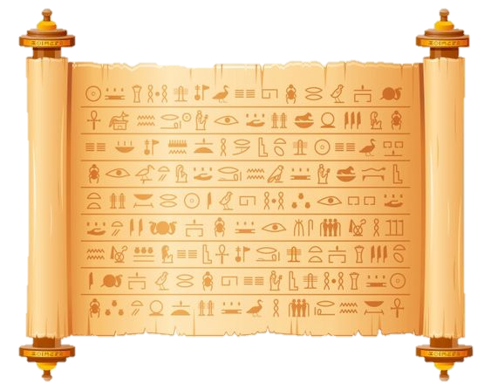

Slide 4

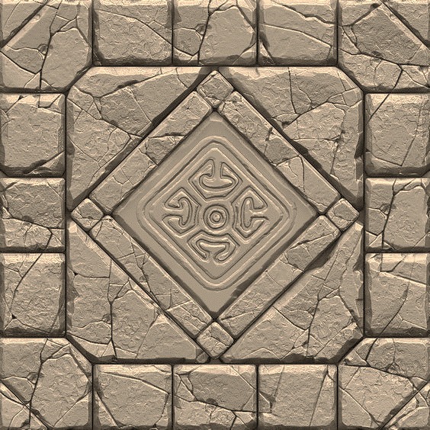
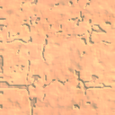
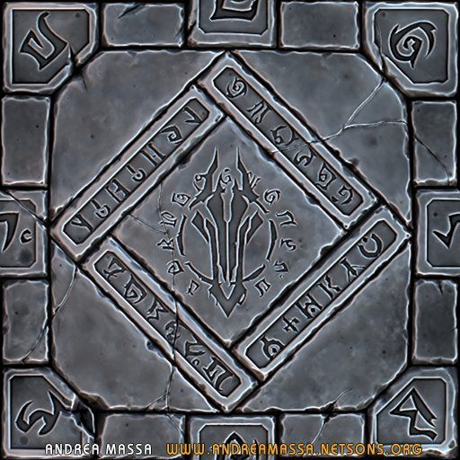
指事
上
上
発音 | 訓:うえue
意味 | うえ。位置が高い。
試験能力
N5
漢検
10級
頻度順位
13

Slide 5




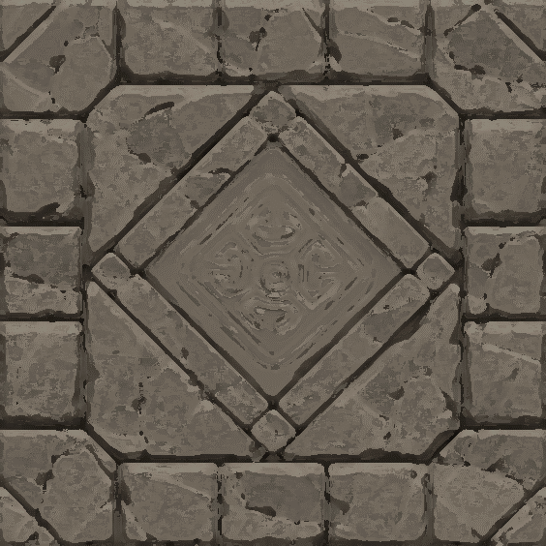






Slide 6

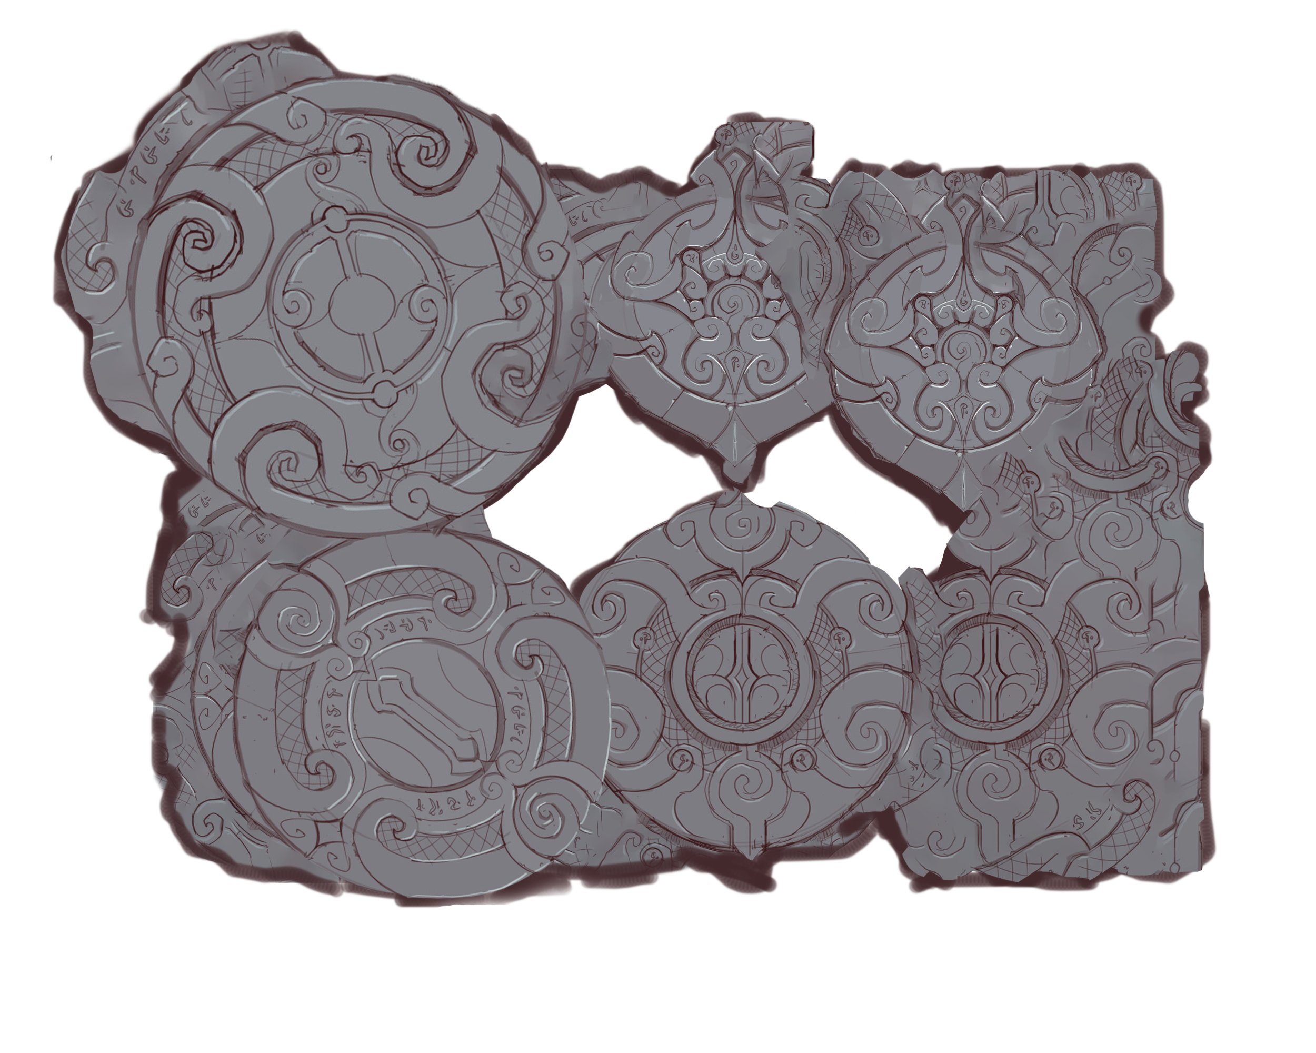

Slide 7
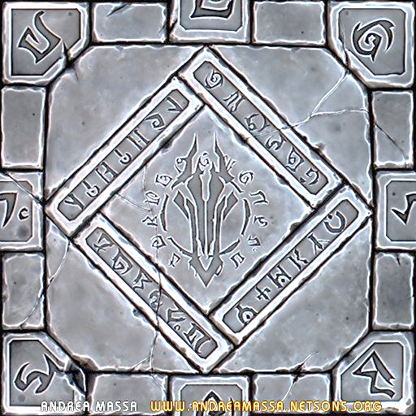


上
下
中

Slide 8
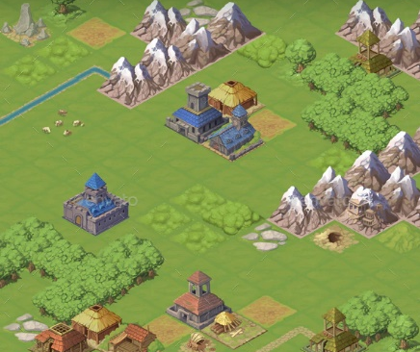


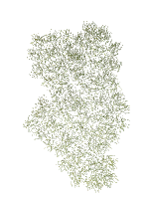
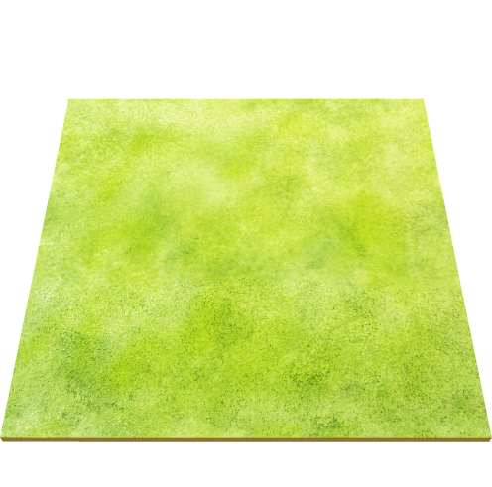
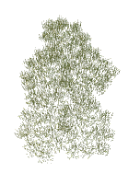
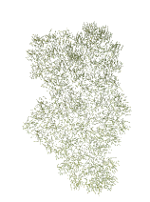
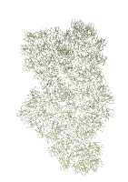
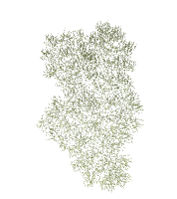
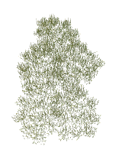
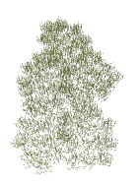
象形
田
田
発音 | 訓:たta
意味 | た。たんぼ。たはた。
試験能力
N4
漢検
10級
頻度順位
50
山
木
石
倉
井
川

Slide 9
上
田
指事
上
山
木
上
石
発音 | 訓:うえue
意味 | うえ。位置が高い。
倉
試験能力
N5
漢検
10級
頻度順位
13
Lam: Tree
Ikubo: Building
Wada: Pipe
Ye: Up
Fang: ……
石
川

Slide 10

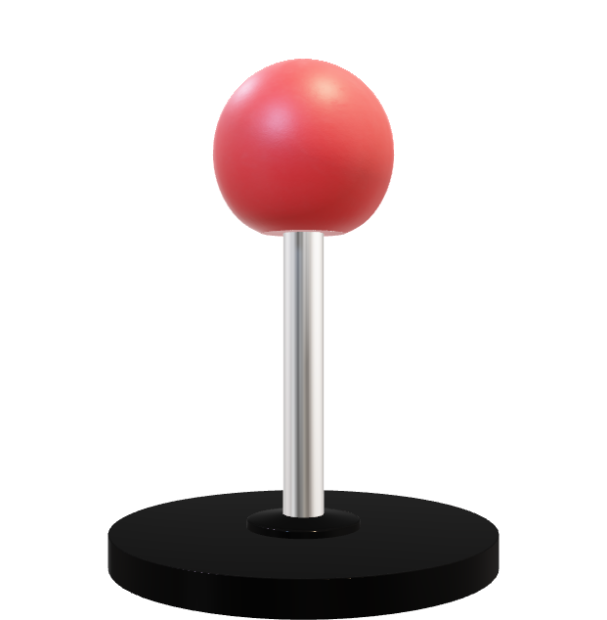
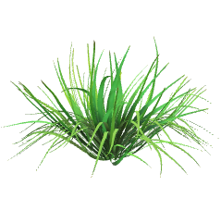
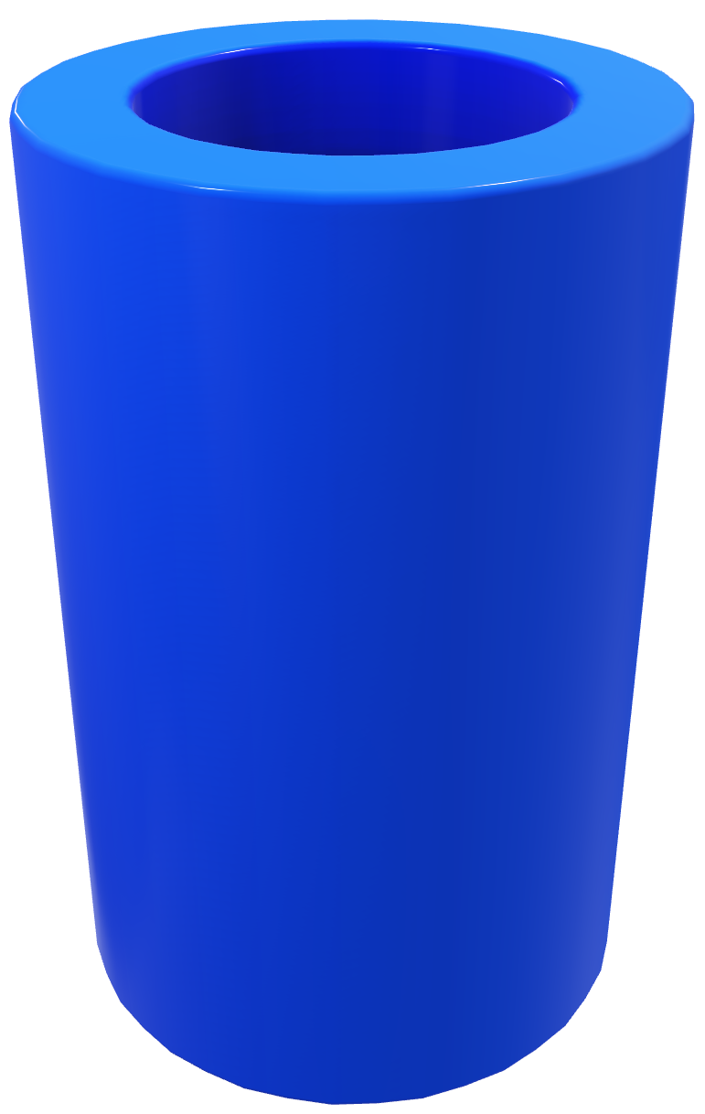

田
形声
冖
山
艹
化
夂
木
扌
亻
氵
花
石
卩
発音 | 音:かka 訓:はなhana
意味 | flower
倉
凵
試験能力
N5
漢検
10級
頻度順位
436
石
川

Slide 11
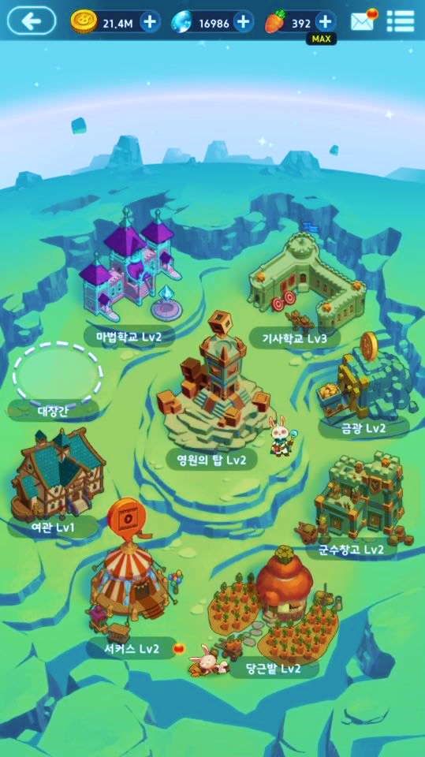
漢字パラダイス 漢字ワンダーランド 漢字天国

Slide 12
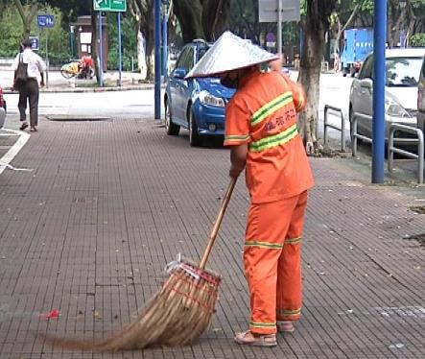
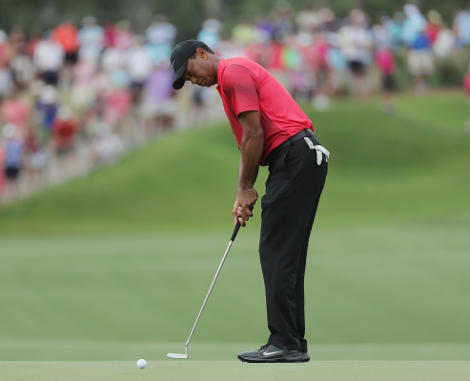
Gamificationの極意
どう
違う？

Slide 13
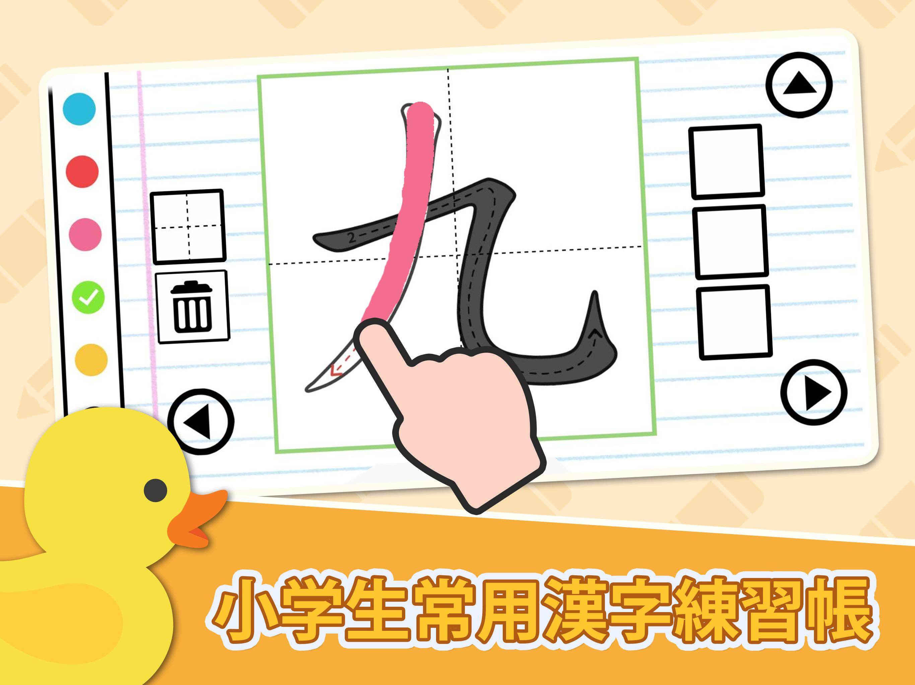
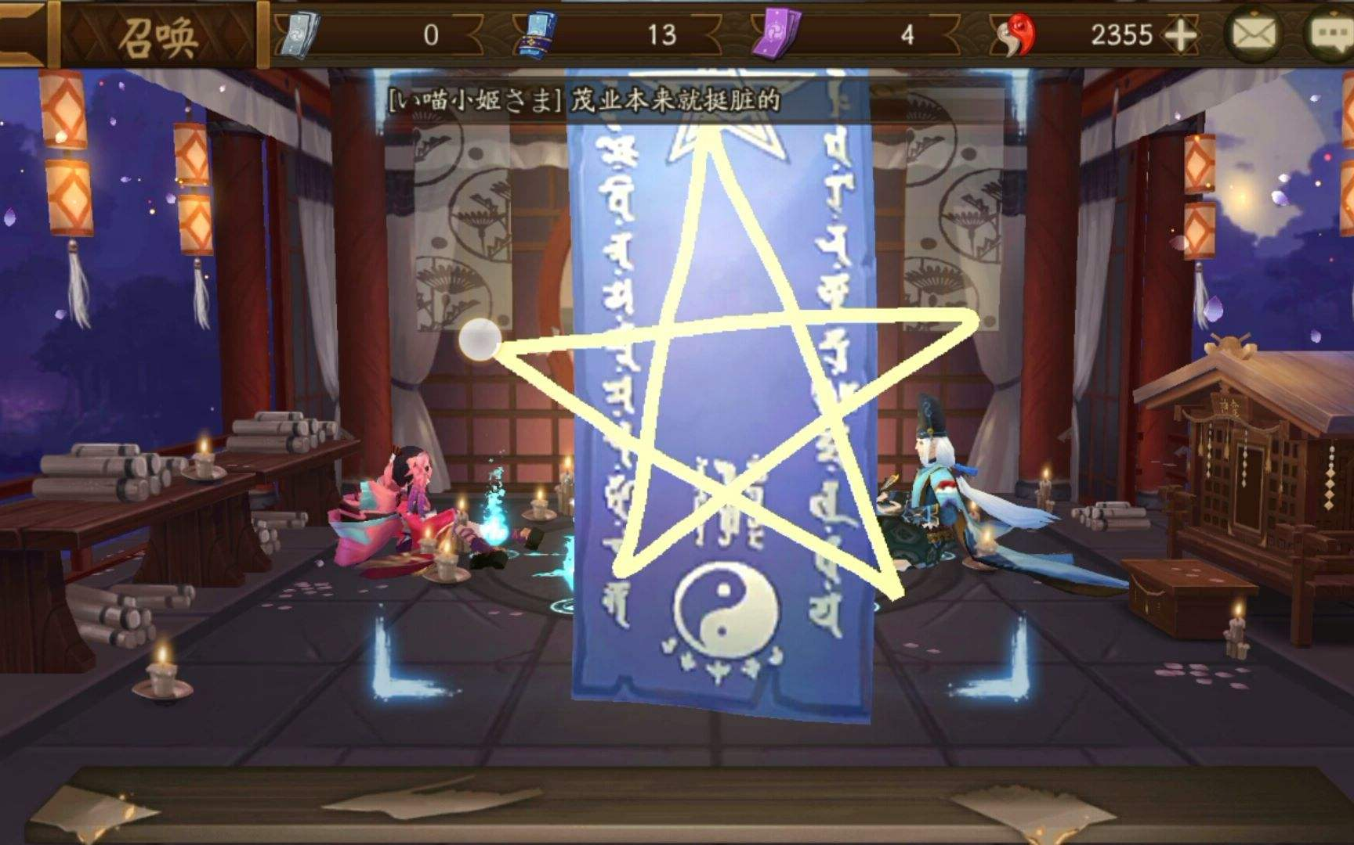
E-Learning
Gamification
儀式感を
与える

Slide 14

漢

Slide 15



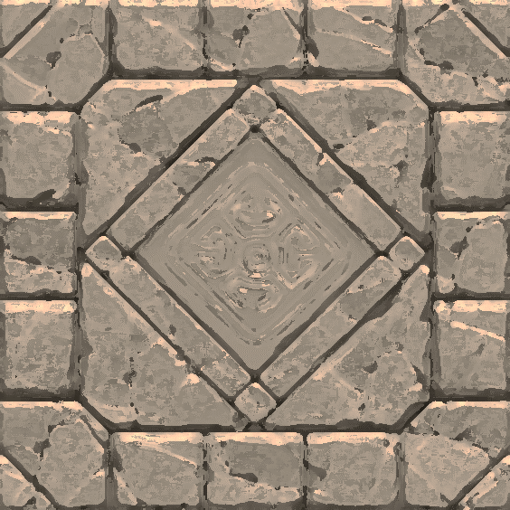

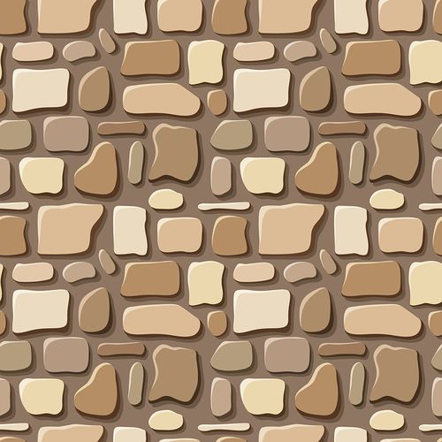

一

Slide 16

一
二
三
四

Slide 17

一
二
三
四

Slide 18
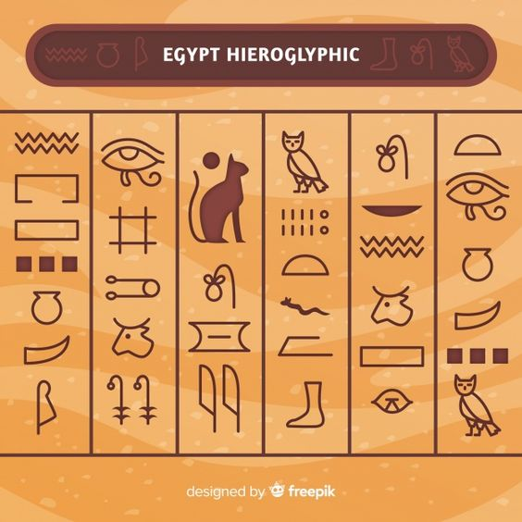
一
二
三
四

